Slide 1
CONTENTEMENT…
ROTARY D2130 Ledenbeheer
Title Page Option

Slide 2
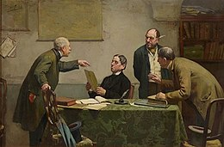
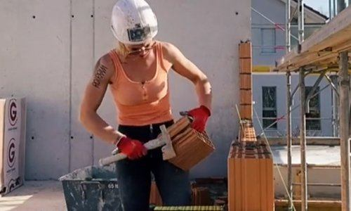
Aanwerving
Traditie is goud, vernieuwing is zilver
Notes:
Enkel de bekende statuten of ook vernieuwing? Bvb dames, bouwvakker, landbouwer, ….

Slide 3
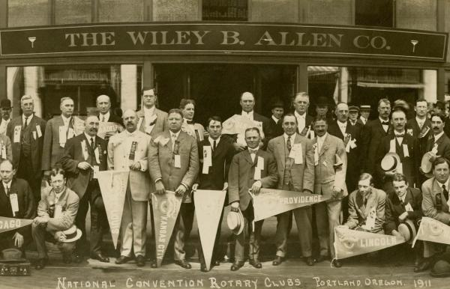
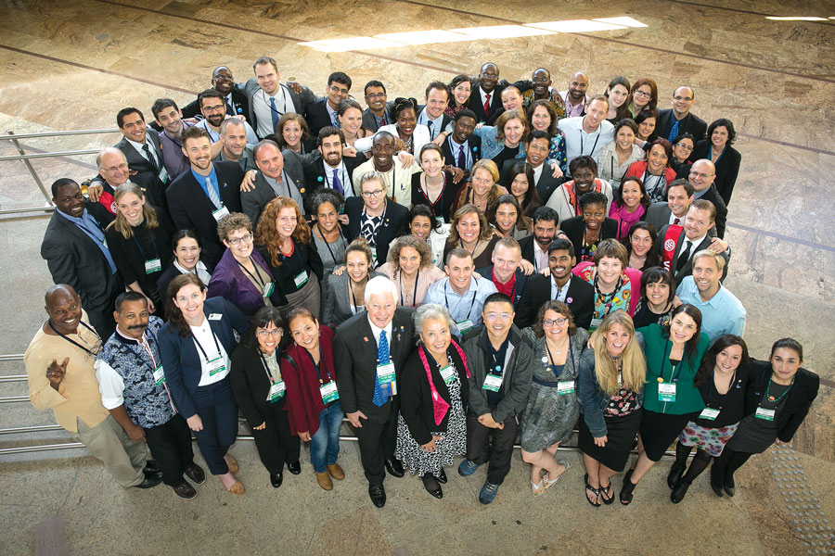
Aanwerving
Traditie is goud, vernieuwing is zilver
Notes:
Meer diversifiëring

Slide 4
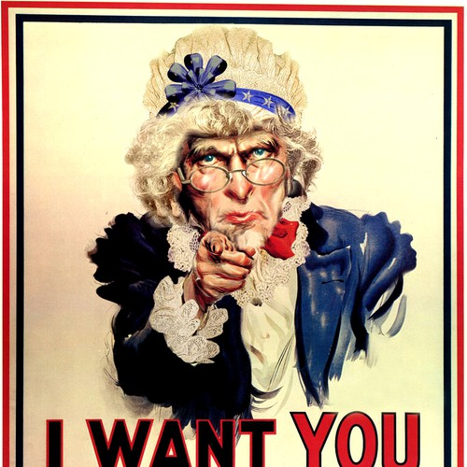

Aanwerving
Traditie is goud, vernieuwing is zilver
Notes:
Meer diversifiëring, Op vraag of willen we eigen initiatief

Slide 5

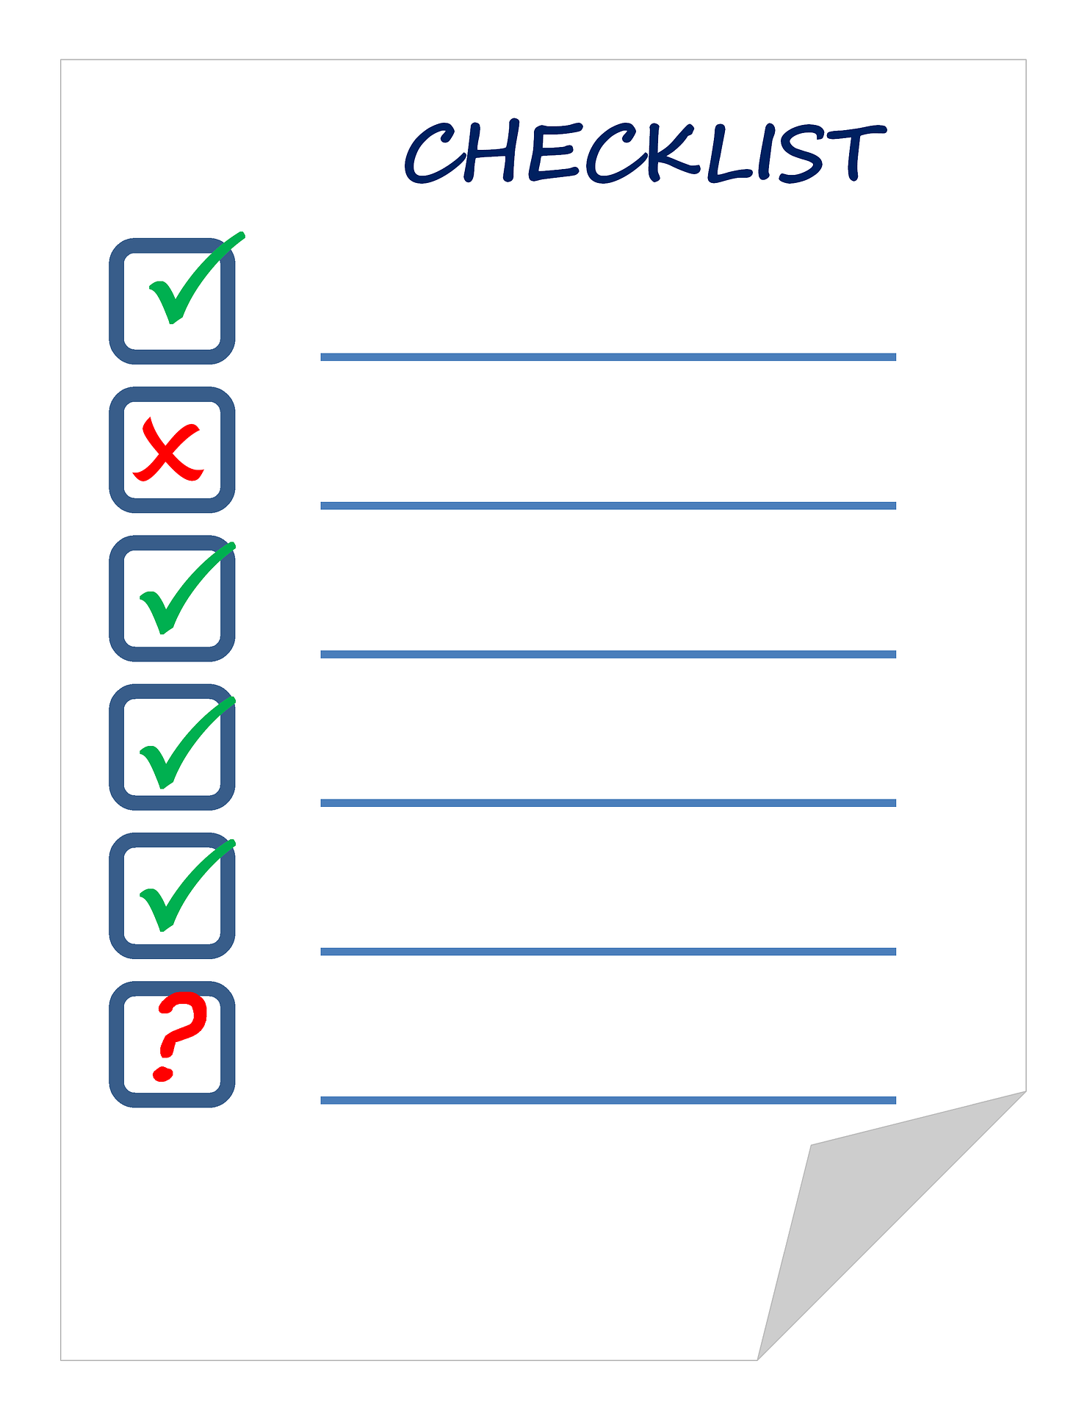

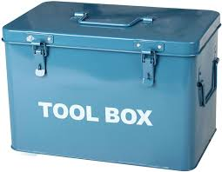
Aanwerving
Haast en spoed is zelden goed
Notes:
Goed informeren van nieuwe leden. Voeling krijgen met de club

Slide 6





Integratie
Een verwittigd persoon is er 2 waard
Notes:
Hoofddoel is dienst aan de gemeenschap en andere zaken zijn ook belangrijk…

Slide 7

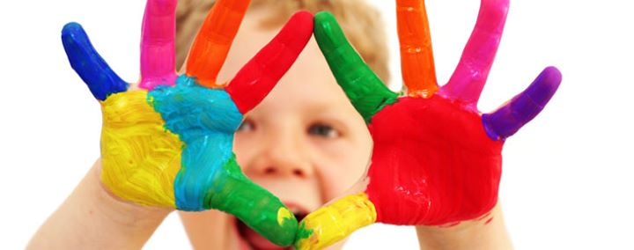
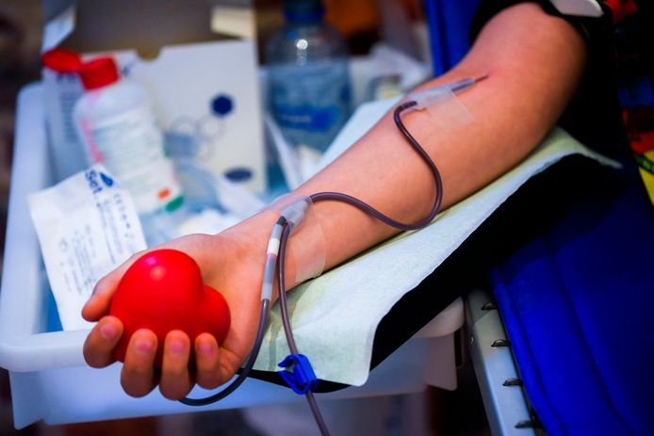
Integratie
Een verwittigd persoon is er 2 waard
€?
Notes:
Enkel fundraising en doneren of ook hands-on?

Slide 8
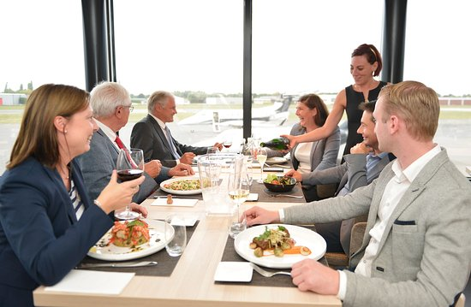
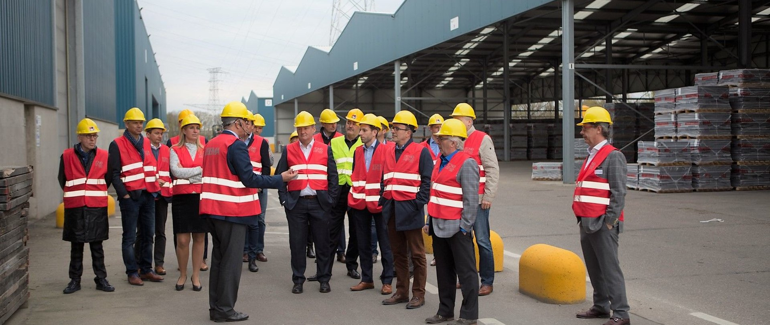
Integratie
More is more / Less is more
Notes:
Enkel vergaderen op restaurant of ook eens bedrijfsbezoek bij lid?

Slide 9
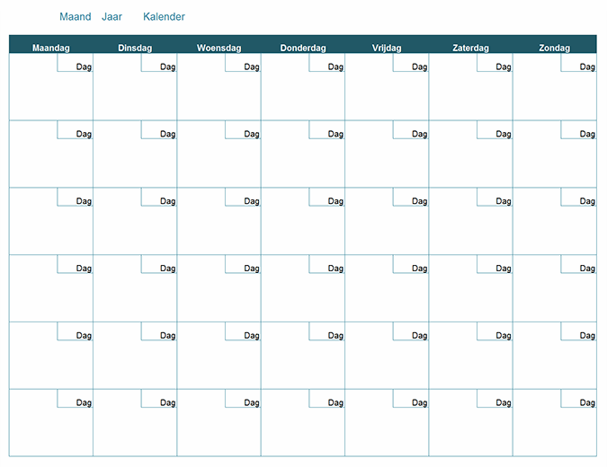
Integratie
More is more / Less is more
Notes:
Wekelijks of minder frequent?

Slide 10
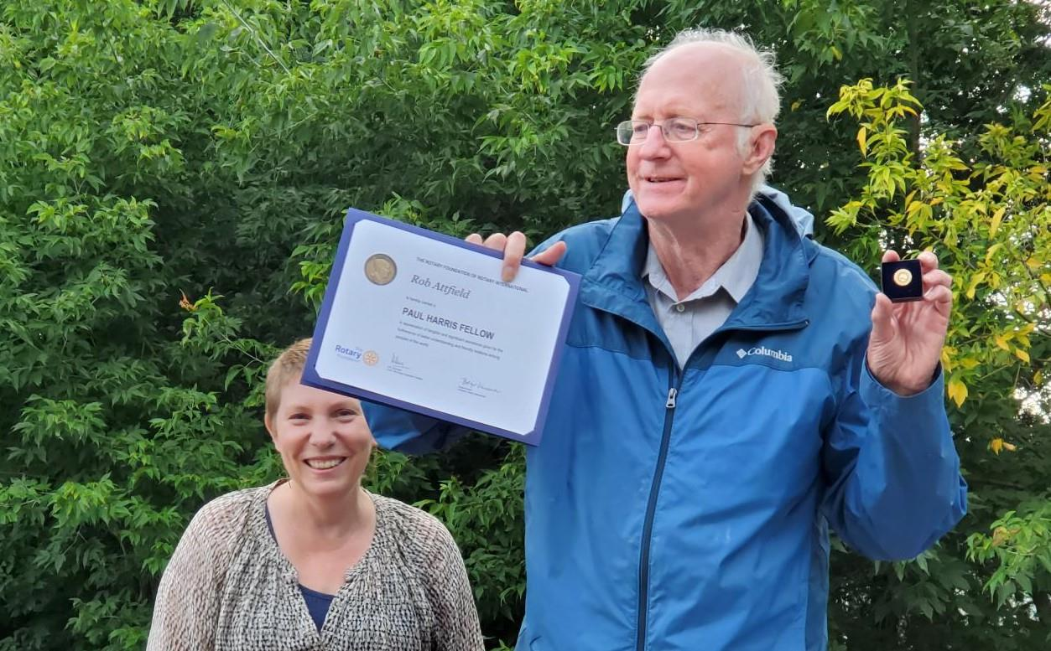

Binding
Paul Harris Fellow
Past voorzitter
Opmerkelijke prestatie

Slide 11

Binding
An apple a day, keeps the docter away…
Notes:
Hoe is de toestand in uw club?

